Slide 1
예외 처리
최광훈
전남대학교 전자컴퓨터공학부

Slide 2
목차
예외 처리 (try/catch/throw)
예외 처리 프로그래밍
함수 호출과 예외 처리
상속과 예외 처리

Slide 3
예외 처리 (Exception Handling)
객체지향 프로그래밍
3
프로그래밍언어에서 예외 처리를 지원하지 않으면 (ex: C언어)
텍스트 파일에서 정수 숫자를 읽는 함수 작성
int readFromFile() {
// 특정 파일에서 정수를 읽어 변수 n에 설정
return n;
}
지정한 파일이 존재하지 않는 예외 상황에서 readFromFile()의 결과?
=> 보통 정상 값의 자료형과 예외의 자료형을 구분하지 않고
동일한 int형으로 표현함
=> 예: -1을 리턴하면 지정한 파일이 존재하지 않는다고 미리 약속
=> 그런데, 지정한 파일에서 읽을 값이 -1이라면?
=> 리턴 타입 int로 정상 값과 예외를 구분하지 않고 처리하고자 할 때
이와 같은 복잡한 문제가 발생

Slide 4
예외 처리 (Exception Handling)
객체지향 프로그래밍
4
예외 처리의 3가지 요소
예외 (Exception)를 표현하는 타입
e.g., int, …, 사용자 정의 클래스, …
e.g., class MyException { ... }
예외 상황을 알리기 (throwing an exception, or raising an exception)
e.g., throw donuts; // int donuts;
throw MyException() ; // class MyException
발생한 예외 상황에 대응 (handling an exception)
e.g., try { ... }
catch (int i) {... }
catch (MyException e) { ... }
int 또는 MyException 예외상황에 대응
i와 e는 예외 상황을 표현하는 값

Slide 5
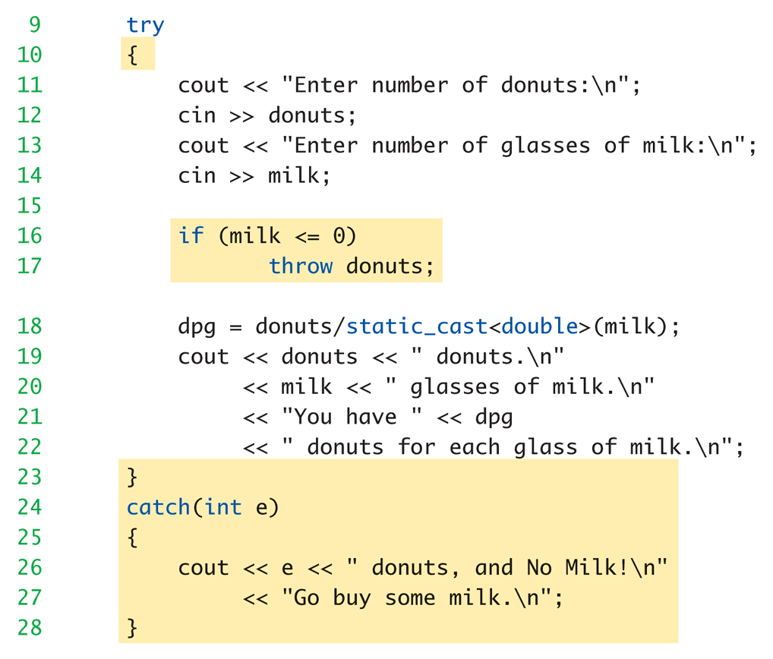
예외 처리 : Display 18.2
객체지향 프로그래밍
5
예외를 int형으로 표현한 예
throw donuts; // int donuts;

Slide 6
예외 처리
객체지향 프로그래밍
6
예외 클래스로 표현한 예
throw NoMilk (100); // class NoMilk
class NoMilk
{
public: NoMilk() { }
NoMilk (int howMany) : count (howMany) { }
int getCount() const { return count; }
private: int count;
};
예외 클래스 (Exception class)
사용자가 정의한 임의의 클래스 (예: NoMilk)
일반적으로 예외 상황에 대한 정보를 전달하기 위한 멤버 포함

Slide 7
예외 처리
int main ()
{
...
try {
...
throw NegativeNumber ( “pencils” ); // class NegativeNumber { ... }
...
throw NegativeNumber ( “erasers” );
...
throw DivideByZero(); // class DivideByZero { }
...
}
catch ( NegativeNumber e) { // 여러 개의 catch문을 나열
}
catch ( DivideByZero ) {
}
...
}
객체지향 프로그래밍
7
여러 가지 예외 상황을 처리하기 : Display 17.4

Slide 8
예외 처리
객체지향 프로그래밍
8
catch ( ... )
모든 예외 상황을 처리하는 catch 블록
여러 개의 catch 블록을 나열한 경우
발생한 예외 상황 객체의 형과 일치하는 첫 번째 catch 블록에서 처리
예
catch ( NegativeNumber e ) { ... }
catch ( DivideByZero ) { ... }
catch ( ... ) { ... } // 위 두 가지 형과 일치하지 않는
// 모든 경우를 처리
catch ( NegativeNumber e ) { ... }
catch ( ... ) { ... } // NegativeNumber를 제외한
// 모든 경우를 처리
catch ( DivideByZero ) { ... } // 두 번째 블록 때문에
// 실행되지 않음

Slide 9
예외 처리
cf. 함수 호출 스택(call stack)과 예외 처리
=> Activity sheet 참고
class DivideByZero { }; // 사용자가 정의한 예외 클래스
double safeDivide (int top, int bottom) {
if ( bottom == 0 )
throw DivideByZero (); // 예외 상황 발생
return top / static_cast <double> (bottom);
}
int main () {
...
try {
quotient = safeDivide ( numerator, denominator );
}
catch ( DivideByZero ) { // 예외 상황 처리
...
}
...
}
객체지향 프로그래밍
9
호출된 함수(callee function)에서 호출한 함수(caller function)로 예외 상황을 전파

Slide 10
예외 처리
객체지향 프로그래밍
10
Q. 예외 처리를 사용하는 Account 클래스
Account 클래스를 사용하는 아래 코드의 동작에 대해 논의하시오.
Deposit과 withdraw 함수가 반환하는 에러 코드 -1을 반드시 처리
예: Account a(-5);
int errOrBalance = a.deposit(4);
if (errOrBalance == -1) cerr << “something wrong?”;
else cout << “baclance = ” << errOrBalance;
Account 클래스에서 C++ 예외 기능을 적절히 사용하도록 이 클래스를 새로 작성하시오.
에러 코드 -1 대신 예외로 대체
새로운 Account 클래스를 사용하는 예제를 작성하시오.
리턴 값이 -1인지 확인하는 코드 대신 try-catch 블록을 사용

Slide 11
예외 처리
class DivideByZero { }; // 사용자가 정의한 예외 클래스
double safeDivide (int top, int bottom) throw (DivideByZero) { // 예외 명세
if ( bottom == 0 )
throw DivideByZero (); // 예외 상황 발생
return top / static_cast <double> (bottom);
}
int main () {
...
try {
quotient = safeDivide ( numerator, denominator );
}
catch ( DivideByZero ) { // 예외 상황 처리
...
}
...
}
객체지향 프로그래밍
11
함수의 예외 명세
이 함수에서 발생할 수 있는 예외 목록

Slide 12
예외 처리
void f() throw (E1, E2)
{
// ...
}
void f()
{
try {
...
}
catch (E1) { throw; }
catch (E2) { throw; }
catch (...) { /* 비정상 종료 */ }
}
컴파일러가 변환
Cf. C++에서는 예외 명세가 잘 지켜지는지를 실행 시점에 확인하지만, Java에서는 컴파일 시점에 예외 명세 준수 여부를 확인 한다.
객체지향 프로그래밍
12
함수의 예외 명세
throw (예외 클래스 이름1, ..., 예외 클래스 이름 n)
함수 내에서 발생한 예외 중 전파할 예외를 나열
나열되지 않은 예외가 발생하면 전파하지 않고 비정상 종료
예 : void fun () throw (DivideByZero, SomeOtherException);
// 나열한 두 예외만 전파하고 나머지는 전파하지 않고 종료
void fun () throw (); // 모든 예외를 전파하지 않고 종료
void fun () /* 예외 명세 없음 */ ; // 모든 예외를 전파

Slide 13
예외 처리
예외 명세에 대한 표준 현황
C++11
예외 명세의 기능을 “deprecated” (표준이지만, 사용 자제를 권장)
http://www.open-std.org/jtc1/sc22/wg21/docs/papers/2010/n3051.html
noexcept 키워드 (cf. throw() 예외 명세에 해당)
http://en.cppreference.com/w/cpp/language/noexcept_spec
Visual C++에서는 예외 명세의 표준과 다르게 구현
예외 명세에 없는 예외가 발생하더라도 비정상 종료하지 않고 전파
https://msdn.microsoft.com/en-us/library/wfa0edys.aspx
그럼에도 불구하고, 17장에서 설명한 방식대로 예외 명세를 작성할 것을 권장!

Slide 14
예외 처리
객체지향 프로그래밍
14
상속과 예외 명세
파생 클래스의 재 정의 또는 오버라이딩 함수의 예외 명세는
기반 클래스의 그 함수의 예외 명세와 동일하거나 부분 집합 이도록
프로그램을 작성하는 것이 바람직하다.
(기반 클래스의 오버라이딩 함수를 호출했을 때 기반 클래스의 그 함수가 호출되거나 또는 파생 클래스의 해당 함수가 호출됨)

Slide 15
예외 처리
Q. 상속과 예외 명세
class E1 { };
class E2 { };
class E3 { };
class B {
public:
virtual void m() throw (E1, E2)
{ … throw E2(); … }
};
class D : public B {
public:
void m() throw (E1, E3);
};
void D::m() throw (E1, E3) {
(1) // throw E1();
(2) // throw E2();
(3) // throw E3();
}
int main() {
B* b_ptr = new D;
try {
b_ptr->m();
} catch (E1 e) { … }
} catch (E2 e) { … }
return 0;
}

Slide 16
예외 처리
void h()
{
try {
}
catch (MathErr) {
if (can_handle_it_completely) {
// 예외 상황 처리
}
else {
throw; // 예외 상황을 다시 발생 시킴
}
}
}
객체지향 프로그래밍
16
Re-Throw
예외 상황 핸들러에서 처리하지 못하는 경우 다시 예외 상황을 발생시켜 다른 핸들러에서 처리하게 함

Slide 17
예외 처리 프로그래밍
객체지향 프로그래밍
17
일반적인 예외 처리 프로그래밍
void functionA() throw (MyException) {
... throw MyException ( arg ); ...
}
void functionB() {
try { ... functionA(); ... }
catch (MyException e) { /* 예외 상황 처리 */ }
}
중첩된 try-catch 블록을 사용하지 않는 것이 바람직함
중첩된 (여러 레벨의) try-catch 블록은 1-level try-catch 블록으로 항상 바꿀 수 있음 (How?)

Slide 18
예외 처리 프로그래밍
객체지향 프로그래밍
18
예외 클래스 계층 (Exception class hierarchies)
예외 클래스들 간의 상속 관계를 고려하여 예외처리
예: DivideByZero를 ArithmeticError 클래스의 파생 클래스로 정의
ArithmeticError 형에 대한 catch 블럭에서 DivideByZero 형의 예외 값도 모두 처리됨
catch (DivideByZero e ) { ... }
catch (ArithmeticError a) { ... }
// catch 블록 순서가 바뀌면 두 번째는 선택 안됨
ArithmeticError 형을 throw 목록에 포함되어 있다면 DivideByZero 형도 throw 목록에 간접적으로 포함
void fun throw (ArithmeError) {
…. throw new DivideByZero; ….
}
// DivideByZero 예외가 발생하면 예외 명세에 나열된 것으로
간주하여 정상적으로 전파

